Slide 1
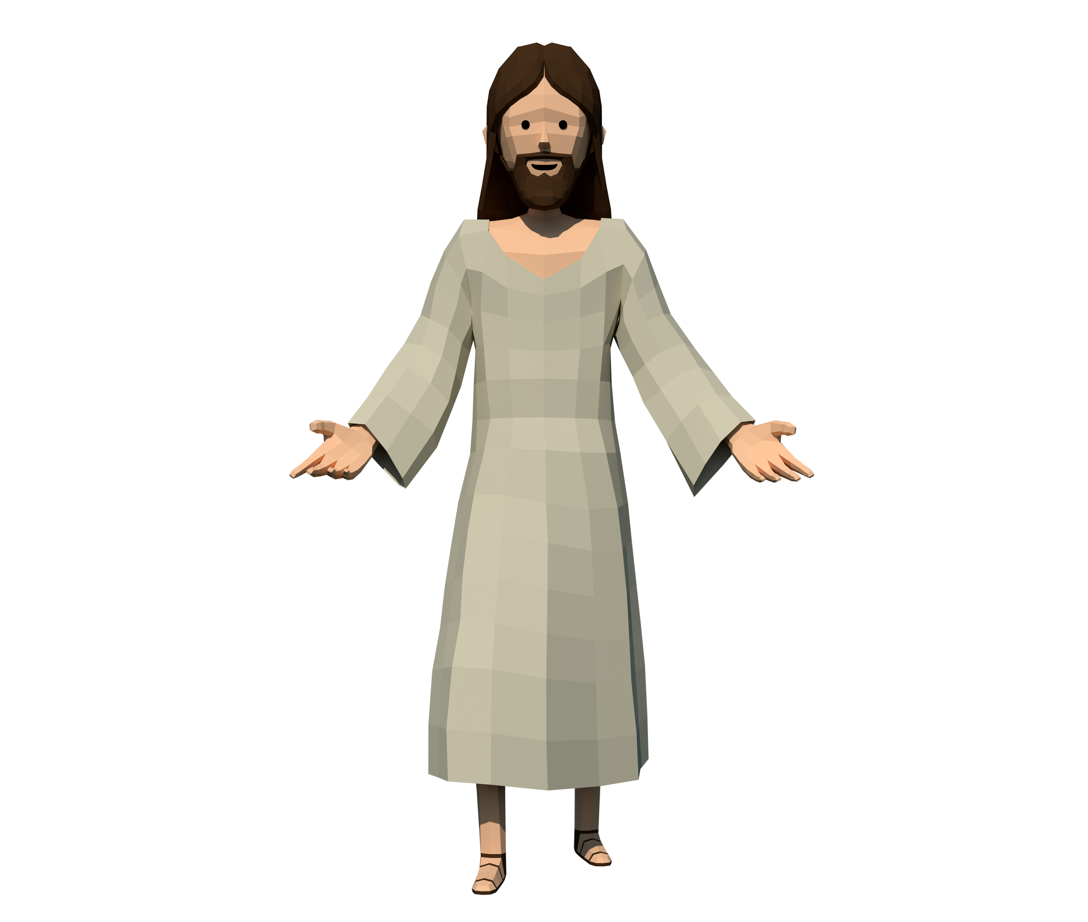
KONKURRANSE 2

Slide 2
1. Verdens dyreste maleri er malt av Leonardo Da Vinci og heter «Salvator Mundi». Hva kostet bildet da det ble solgt i 2017?
A: Cirka 150 millioner norske kroner
B: Cirka 500 millioner norske kroner
C: Cirka 1 milliard norske kroner
D: Cirka 4,5 milliarder norske kroner

Slide 3
2. Hva er motivet på dette maleriet?
A: Et selvportrett av Leonardo da Vinci
B: Jesus
C: En solnedgang
D: En stjernehimmel

Slide 4
3. I Bibelen møter vi en kvinne som heter Hagar. Hun er den første som setter et navn på Gud. Hvilket navn?
A: Du er en Gud som finnes
B: Du er en Gud som taler
C: Du er en Gud som lytter
D: Du er en Gud som ser meg

Slide 5
4. I den hebraiske Bibelen (språket GT først ble skrevet på) blir det brukt mange ulike navn på Gud. Hvert navn sier noe om hvem Gud er. Et av navnene er El Shaddai. Hva betyr det, tror du?
A: Den allmektige
B: Skygge
C: Flamme
D: Skinnende

Slide 6
5. Gud møter Moses i en brennende busk, og Moses spør etter navnet hans. Hva svarer Gud?
B: Jeg heter det jeg heter
A: Jeg vil ikke si hva jeg heter
C: Jeg har ikke noe navn
D: Jeg er den jeg er

Slide 7
6. Hva betyr navnet Jesus?
A: Gud er stor
B: Gud frelser
C: Snekker
D: Det betyr ingenting spesielt, det er bare et navn

Slide 8
7. Hvilket ord brukte Jesus ikke om seg selv?
A: Jeg er veien
B: Jeg er sannheten
C: Jeg er livet
D: Jeg er broen

Slide 9
8. Hva er et krusifiks?
A: Et verktøy for å reparere ødelagte kopper
B: En slags krølltang
C: En modell av Jesus på korset
D: En redningsbåt

Slide 10
9. Gud blir ofte symbolisert av en figur. Hvilken?
A: En trekant
B: En firkant
C: En femkant
D: En sirkel

Slide 11
10. De første kristne brukte et hemmelig tegn når de møttes. Hvilket tegn var dette?
A: En fisk
B: Et tre
C: En båt
D: En due

